Slide 1


Slide 2

Bài
19C
Đường đến trường

Slide 3


Nghe – nói
Hỏi – đáp cùng bạn.
Bạn thích gì trên đường đến trường?
Tớ thích đàn chuồn chuồn bay trên đồng lúa.

Slide 4

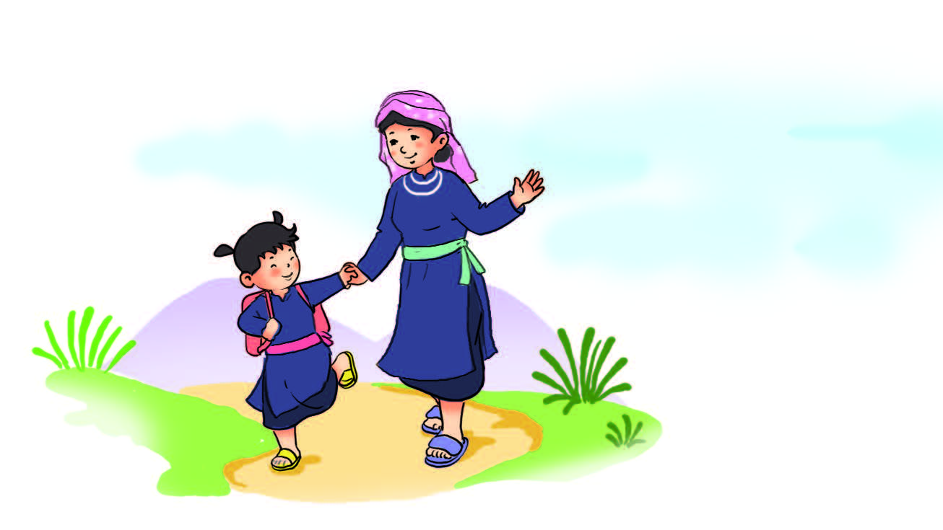
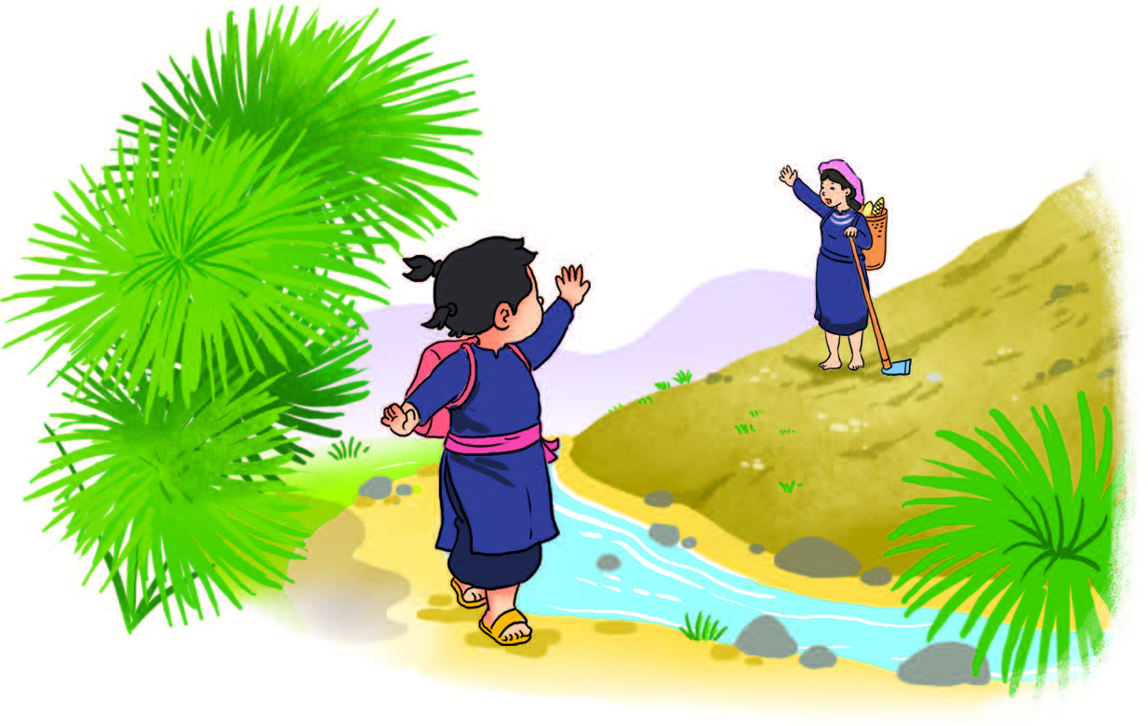
Đọc
Đi học
(Trích)
1.
Hôm qua em tới trường
Mẹ dắt tay từng bước
Hôm nay mẹ lên nương
Một mình em tới lớp.
2.
Trường của em be bé
Nằm lặng giữa rừng cây
Cô giáo em tre trẻ
Dạy em hát rất hay.
3.
Hương rừng thơm đồi vắng
Nước suối trong thầm thì…
Cọ xòe ô che nắng
Râm mát đường em đi.
(Theo Hoàng Minh Chính)

Slide 5

Đọc
a) Đọc từng khổ thơ trong nhóm.

Slide 6
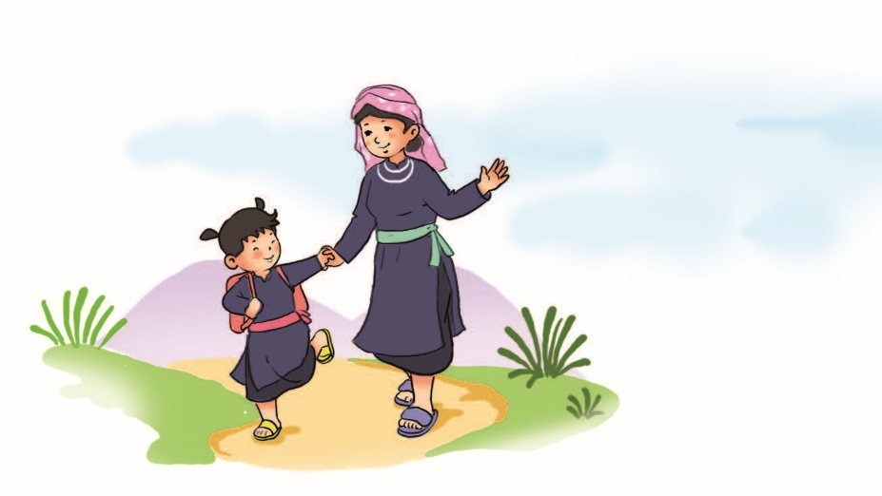
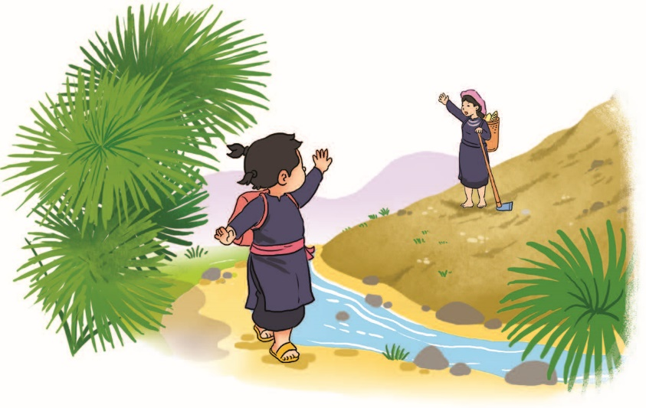
Đọc
Đi học
1.
Hôm qua em tới trường
Mẹ dắt tay từng bước
Hôm nay mẹ lên nương
Một mình em tới lớp.
2.
Trường của em be bé
Nằm lặng giữa rừng cây
Cô giáo em tre trẻ
Dạy em hát rất hay.
3.
Hương rừng thơm đồi vắng
Nước suối trong thầm thì…
Cọ xòe ô che nắng
Râm mát đường em đi.
(Trích Đi học – Hoàng Minh Chính)

Slide 7
Đọc
b) Khổ thơ 3 tả những gì trên đường đến trường?
1
hương thơm, đồi vắng, nương rẫy
2
hương thơm, rừng cây, suối trong
3
hương thơm, suối trong, cọ xòe ô

Slide 8
Đọc
Đi học
1.
Hôm qua em tới trường
Mẹ dắt tay từng bước
Hôm nay mẹ lên nương
Một mình em tới lớp.
2.
Trường của em be bé
Nằm lặng giữa rừng cây
Cô giáo em tre trẻ
Dạy em hát rất hay.
3.
Hương rừng thơm đồi vắng
Nước suối trong thầm thì…
Cọ xòe ô che nắng
Râm mát đường em đi.
(Trích Đi học – Hoàng Minh Chính)

Slide 9
Đọc
b) Khổ thơ 3 tả những gì trên đường đến trường?
1
Tả hương thơm, đồi vắng, nương rẫy
2
Tả hương thơm, rừng cây, suối trong
3
Tả hương thơm, suối trong, cọ xòe ô

Slide 10
Đọc
c) Em có thích ngôi trường của bạn nhỏ trong bài thơ
không? Vì sao?

Slide 11
Đọc
d) Đọc thuộc một khổ thơ.

Slide 12

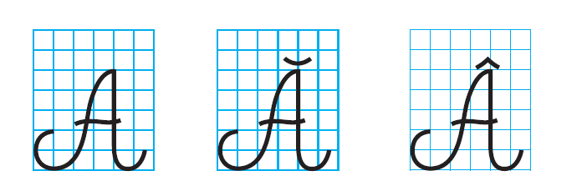
Viết
Tô và viết.
‒ Tô chữ hoa: A, Ă, Â.
‒ Viết: nước Anh.

Slide 13
Viết
b) Dựa vào câu chuyện Ếch xanh và nhái bén, tìm từ
ngữ cho ô trống để hoàn thành câu.

Slide 14
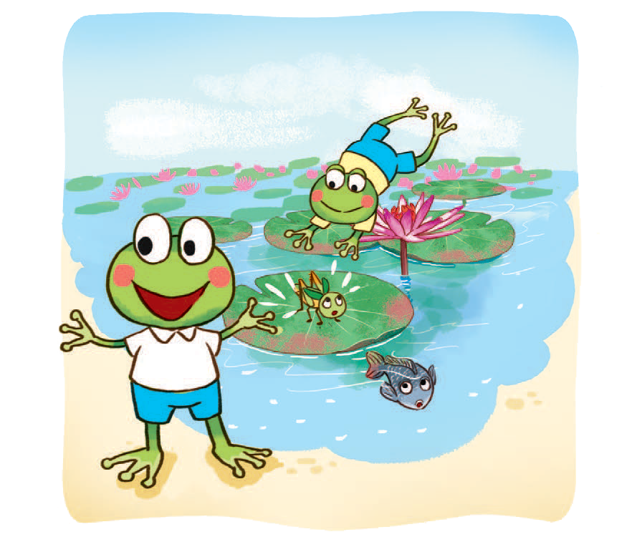
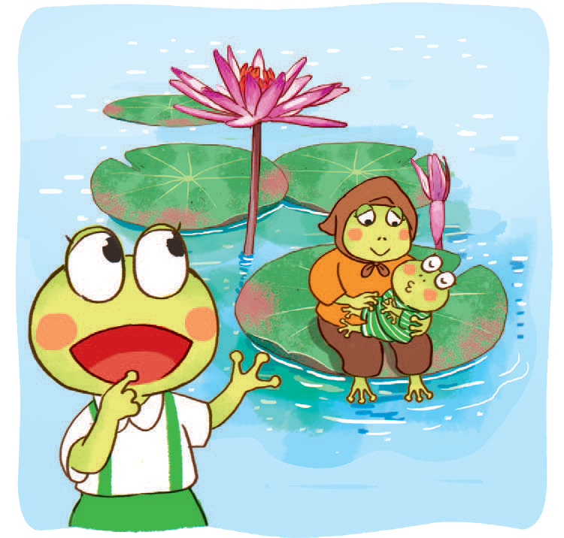
Bà đã già,
lưng còng
Nhái bén kể đã đi qua ba hồ sen, có trời xanh,
.
.
nước
tóc bạc.
biếc,
hoa sen nở.
Viết các từ ngữ tìm được vào vở.

Slide 15

Nghe – nói
Nói những điều em thấy trên đường đến trường.

Slide 16

Notes:
CHÂN THÀNH CẢM ƠN!

